Slide 1
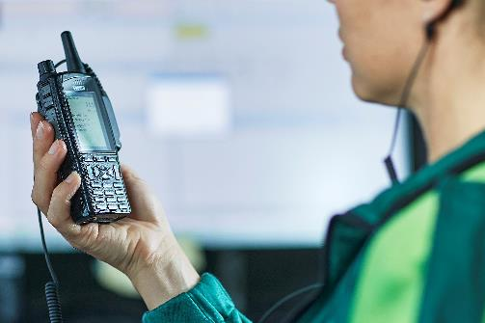
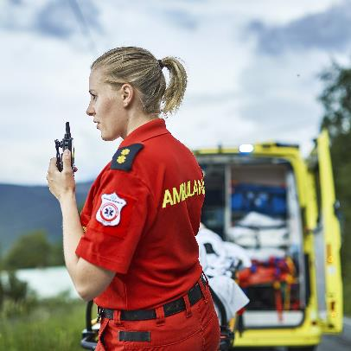
En natt uten Nødnett Oppgradering av Nødnett 2021 fra Dimetra 8.3 til 9.1
HDO Kunde- og Brukerkonferansen 2022

Slide 2
Dimetra 9.1
MSO N A
A
1
A
2
A
3
MSO S A
A
1
A
2
A
3
A
4
MSO N B
B
1
B
2
B
3
MSO S B _{Ny}
B
1
B
2
B
3
B
4
B
Cl1
B
Cl2
B
Cl3
B
ISI
MSO S B old
Notes:
Nødnett består av mange andre deler enn kontrollrom og basestasjoner.
Kjernenettet besår av mange servere og datamaskiner i tillegg til veldig mange data linjer.

Slide 3
Gevinster
Forbedret svitjsover (automatisk) mellom A og B side sammenlignet med Dimetra 8.3
Svitsjover forbedres fra timer til minutter.
Forbedret kapasitet på SDR sammenlignet med Dimetra 8.3.
SDR får 3 ganger høyere kapasitet med D9.1.
Forbedret tilgjengelighet på sikkerhetsoppdateringer
Fortsatt support av Nødnett kjernenett

Slide 4
Planlegging av endringen
Prosjektet ble startet opp i 2020
Planlagt migrering våren 2021, men ble utsatt pga korona-situasjonen.
Endelig dato for gjennomføringen ble 18.10.21.
ca 30 måneder
Notes:
Ledet av DSB, med representanter fra Motorola samt etatenes driftsorganisasjoner (xDO)
Og er ett ledd i kontrakten med Motorola som leverandør og driftsoperatør av Nødnett.
XDO’ene var viktige bidragsytere i forhold til forberedelser, oppdateringer migreringsnatten, samt testing og verifikasjon i forbindelse med endringene.

Slide 5
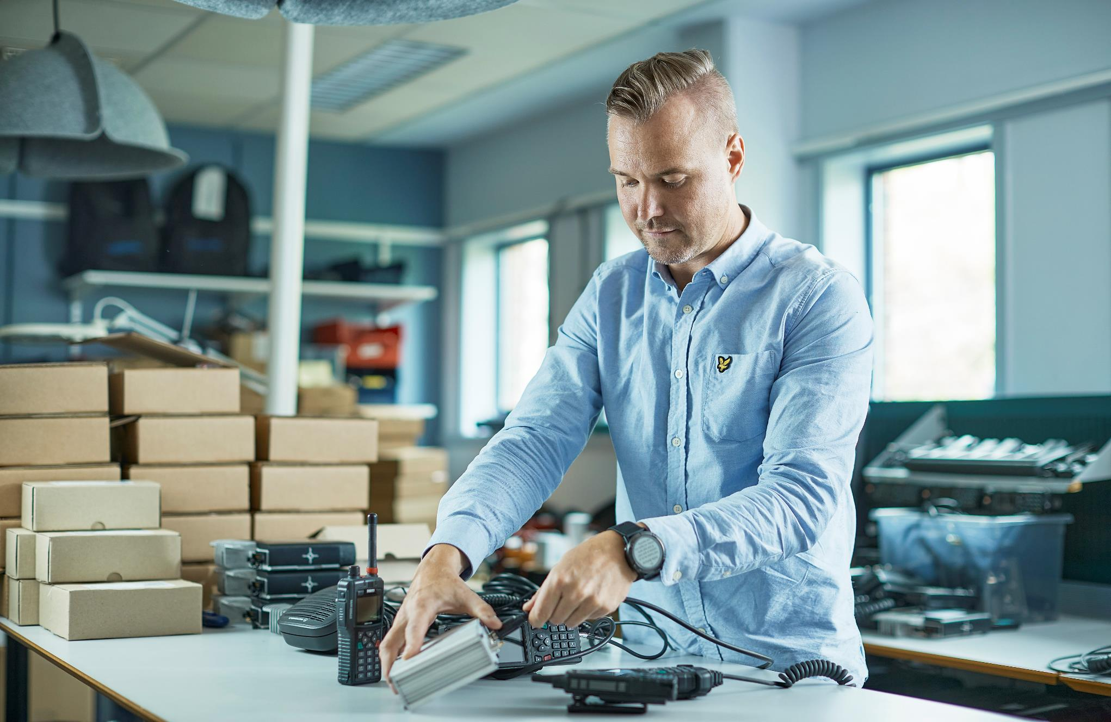
Forberedelser til endringen
Mange forberedende endringer og aktiviteter som skulle gjøres før selve oppgraderings natten.
Notes:
Utstyr ute på kontrollrommene ble klargjort
Test av alle radio typer og radio software
Programvare på basestasjoner ble oppgradert
Maskin- og programvare relatert til støttesystemer i kjernenettet ble byttet

Slide 6
Planlegging av endringen
HDO gjennomførte info-møter på Teams
Nødnett ville være utilgjengelig store deler av natten
Påpekte at det er viktig å ha reserve rutiner
Notes:
med representanter for RHF, AMK’er, enkelte LV og samarbeidspartnere
Informasjon om status og operative konsekvenser for brukerne av radioterminaler og kontrollrom
Kontaktpersoner ble avklart

Slide 7
Gjennomføring av endringen
Før migrering 22:00 – 22:30 Go/NoGo tidspunkt
Ringerunde til AMK’er viste at alt var ok
(eneste utfordring var Drammen hvor Telenor hadde problemer – ble løst akkurat kl. 22:00)
Prosjektet hadde deltakere onsite hos MSI i Oslo, samt teknikere både der og lokalt på Gjøvik.
Dialog mot AMK’er/LV var ivaretatt av personell lokalt på Gjøvik via telefonkonferanse.
Info ble lagt ut på Nødnett Driftsstatus av DSB

Slide 8
Gjennomføring av endringen
Under migrering
Noen opplevde problemer med:
- Posisjonering av radioer
- Utalarmering
- DDI (direkte innringing til kontrollrommet)
- TG-lyd mellom forskjellige soner

Slide 9
Gjennomføring av endringen
Etter migrering
Etter at selve endringen var utført, og man skulle koble inn igjen redundansen ble det en del problemer som vedvarte utover dagen. Dette var ikke forventet og mange ressurser som hadde jobbet natta hadde gått for å sove.
Opprydding etter endringen har stort sett gått bra uten konsekvenser for brukerne.

Slide 10
Evaluering
Tilbakemelding etter endringen som vi tar med oss til andre store endringer:
Bra informasjon i forkant
Bra kommunikasjon mellom teknikere i MSI, HDO og kontaktpersoner hos AMK’er underveis i endringen
Bra informasjon som ble sendt ut underveis ift problemer som oppsto
De «største» legevaktene må tas med på samme måte som AMK’er
Ulike betegnelser på endringen medførte at enkelte ikke forsto at det var en og samme endring (Dimetra, Nødnett, MSO)

Slide 11
Evaluering
Tilbakemelding etter endringen som vi tar med oss til andre store endringer:
Tidspunkt burde vært kommunisert tidligere (DSB besluttet at det skulle være unntatt offentlighet).
Informasjonen fra DSB som ble sendt ut av de enkelte XDO’ene, ble sendt ut til forskjellige tider, noe som medførte mange unødvendige spørsmål
Problemer oppsto da MSO Sør skulle kobles inn. Dette ble gjort da hovedtyngden av de som var på jobb, hadde reist hjem.
Mismatch mellom det som var sagt at skulle skje ute på CR, og det som egentlig skjedde. Det viste seg at det ikke ble brudd enkelte plasser. Men positivt at vi hadde bedt om at reserveløsning skulle brukes hele natten, da nettet var noe ustabilt gjennom hele perioden

Slide 12
Er vi forberedt i de tilfeller nødnettet ikke er tilgjengelig?
Anita Østlund
Avdelingsleder Drift og endringer

Slide 13
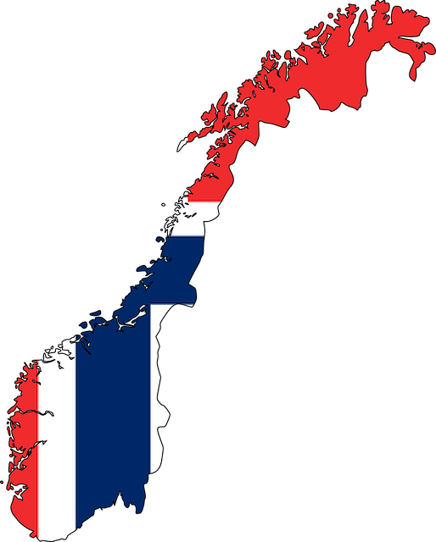
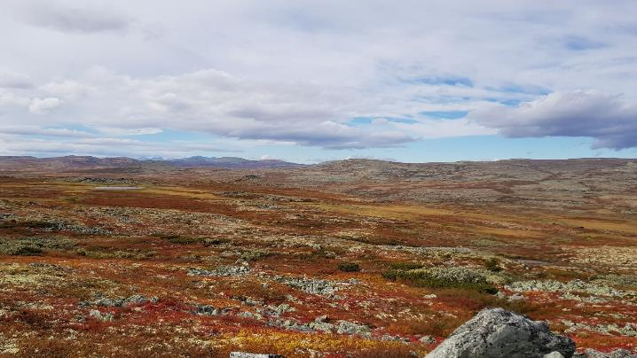
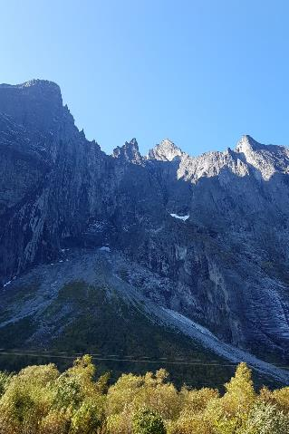
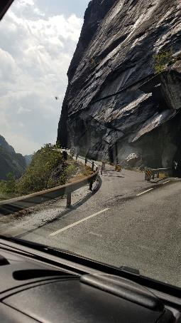
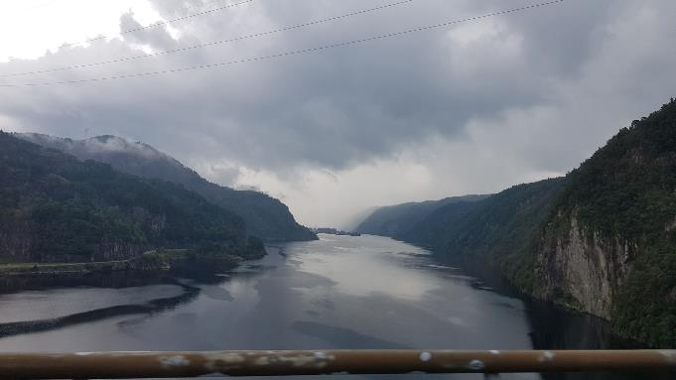
Notes:
Norge er et værutsatt land med mye fjell, langstrakte vidder, lange kystlinjer og mange kronglete veistrekninger.
Vi ser at været stadig er i forandring med «mer vær» enn tidligere, i hvert fall slik vi opplever det. Mer styrtregn som igjen medfører bl.a. ras og mer flom. Vind er noe vi i Innlandet egentlig ikke kan si at vi har mye av, men også her er dette et økende «problem». Bare i de seneste månedene / ukene har vi hatt flere hendelser med mye vind som medførte at Nødnettet samt telefoni var ute av drift i mange timer.
Nødnettet er dessverre ute av drift i kortere og lengre perioder rundt om i landet, og som oftest pga vær.
Er vi / dere forberedt på dette?

Slide 14
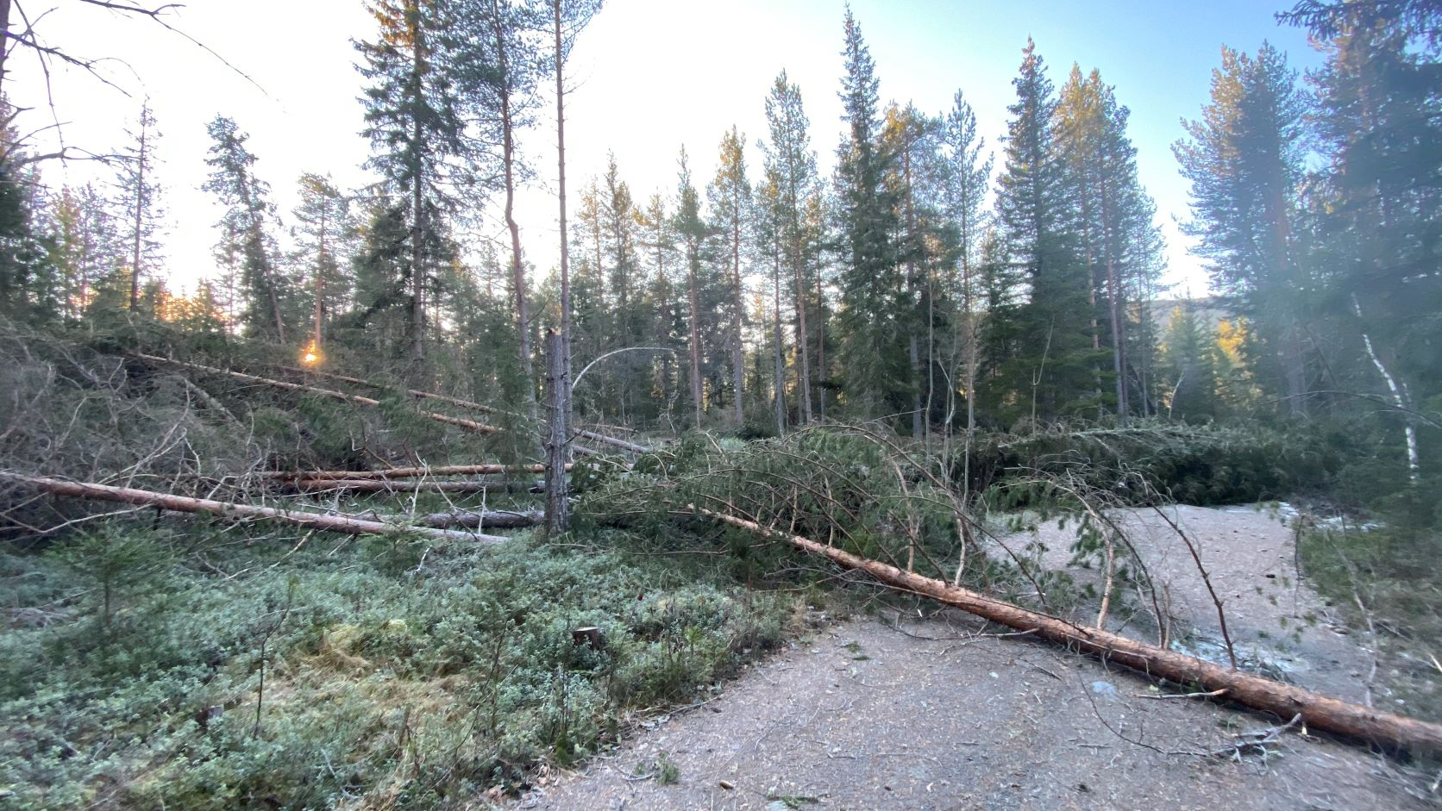
Notes:
Utfallene i Nødnett skyldes ofte strømbrudd som igjen medfører utfall på leide transmisjonslinjer som Nødnett er avhengig av.
God reservestrøm i Nødnett reduserer omfanget på utfallene. Overlappende dekning i mange områder reduserer også konsekvensene av utfall på basestasjonene.
Ved strømbrudd kobles basestasjonene i Nødnett over på reservestrømløsning.
Tall hentet fra DSB: I Nødnett har
15 % av basestasjonene 20 t reservestrøm,
15 % har 48 timer,
1 % har 72 timer
resterende minimum 8 timer reservestrøm.

Slide 15
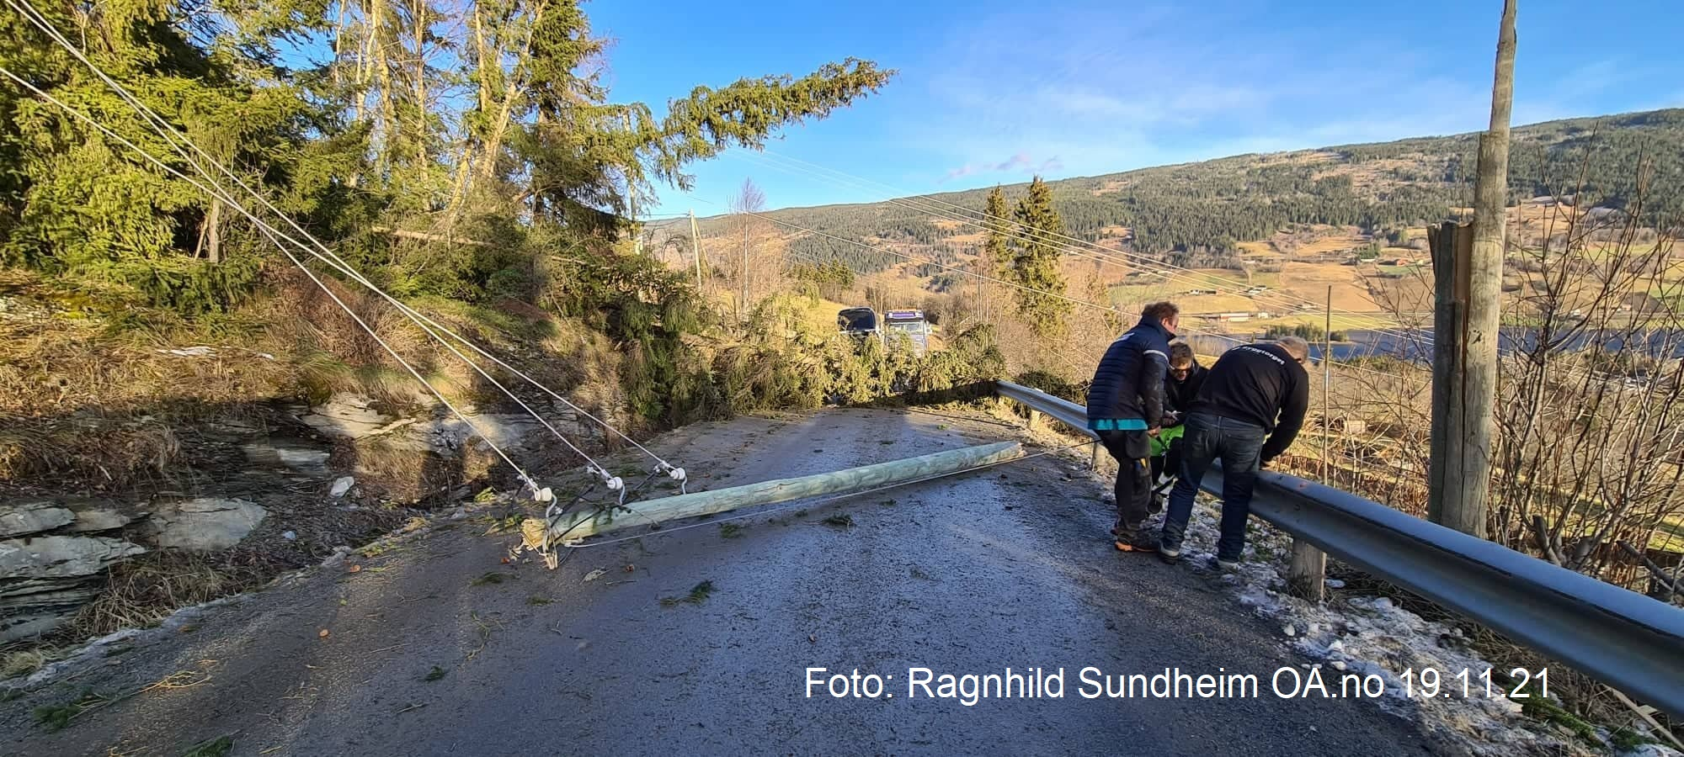
Notes:
Utfallene i Nødnett skyldes ofte strømbrudd som igjen medfører utfall på leide transmisjonslinjer som Nødnett er avhengig av.
God reservestrøm i Nødnett reduserer omfanget på utfallene. Overlappende dekning i mange områder reduserer også konsekvensene av utfall på basestasjonene.
Ved strømbrudd kobles basestasjonene i Nødnett over på reservestrømløsning.
Tall hentet fra DSB: I Nødnett har
15 % av basestasjonene 20 t reservestrøm,
15 % har 48 timer,
1 % har 72 timer
resterende minimum 8 timer reservestrøm.

Slide 16
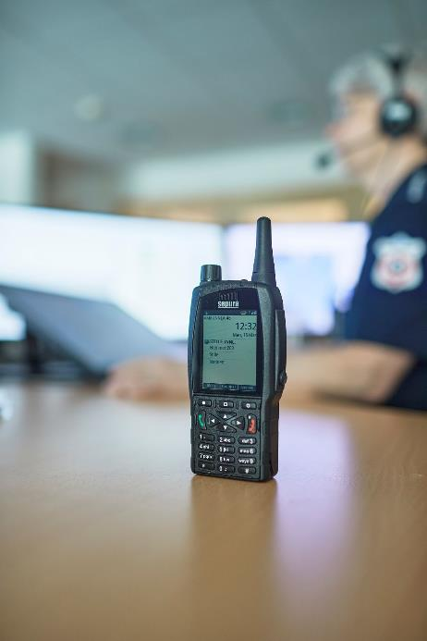
Hva er viktig å tenke på ved bortfall av nødnett?
Alternative kommunikasjons veier!
Ved bortfall av Nødnett vil følgende tjenester bli utilgjengelig:
PTT
1-1 samtale
Utalarmering
Tilhørighet
SDS
Statusmeldinger
Sikkerhetsalarm
Sammenkobling av talegrupper (patching)
Man kan benytte de mulighetene som er i Nødnett for å opprette lokal kommunikasjon ved hjelp av direktemodus og Gateway funksjonalitet . Viktig å øve på dette i hverdagen.
Notes:
Noe av dette vil jo være mer / mindre aktuelt ifht om du jobber på en AMK-sentral, akuttmottak eller LVS.

Slide 17
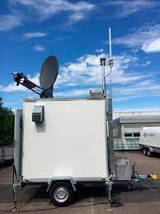
TBS – Transportabel Base Stasjon
DSB disponerer syv transportable basestasjoner. Disse er lagret rundt om i landet når de ikke er i bruk.
Vi må, sammen med dere, følge med på værmeldinger, dekningskart etc. og være pro-aktive ifht å «bestille» TBSer til problemfylte områder.
Bruk «Nødnett driftsstatus» og Web-portalen aktivt!
^{Foto: DSB}

Slide 18
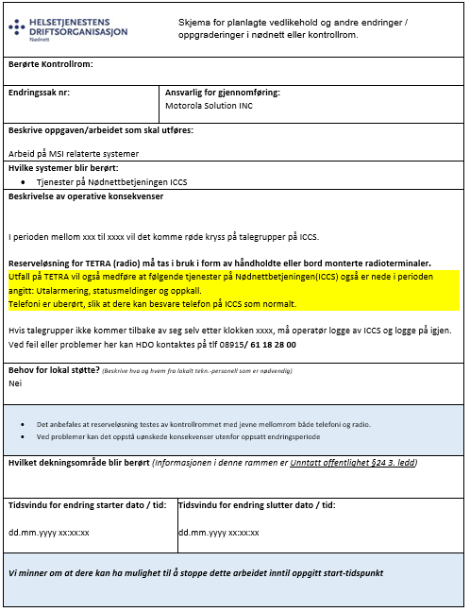
Andre ting som påvirker nødnett
Planlagt arbeid i regi av leverandør
Dimetra oppgraderinger – nasjonalt (høsten 2021)
Større eller mindre oppgraderinger / utbedringer lokalt / regionalt
Notes:
Som Aleksander allerede har snakket om , så er det flere ting som påvirker Nødnettet og som dere bør være forberedt på.
Her sender vi ut varsler i god tid, så dere skal kunne rekke å forberede dere på de konsekvensene som disse tingene medfører.

Slide 19
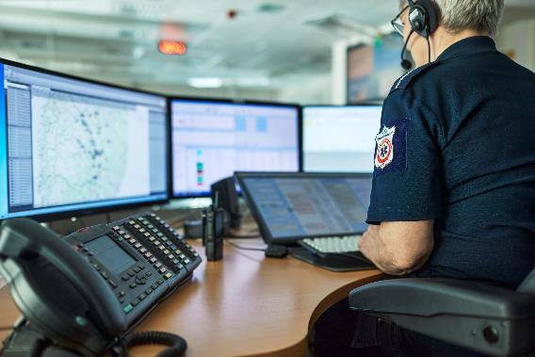
Hva med bortfall av telefoni?
Ved bortfall av telefoni eller annen feil som gjør at operatør ikke kan betjene telefoni fra ICCS-operatørplass, må telefoni kunne betjenes fra lokal reserveløsning.
Reserveløsning for telefoni må ha høy oppetid og tilstrekkelig kapasitet på telefonlinjer mot offentlig nett.

Slide 20
HDOs anbefaling
Vær forberedt!
Ha reserveløsninger og test disse regelmessig
Ta kontakt med oss i HDO så skal vi hjelpe så godt vi kan!

Slide 21
Takk for oppmerksomheten

